Slide 1


Klokkenluidersmeldingen

Slide 2

Klokkenluiderskanaal
Beveiligd ontvangstkanaal, register en logboek (toegang, anonimiteit en vertrouwelijkheid)
Irrelevante persoonsgegevens moeten worden gewist
Aanwijzing van een onpartijdige en onafhankelijke persoon of afdeling die bevoegd is om het opvolgen van meldingen te verzorgen (klokkenluidersverantwoordelijke)
Zorgvuldige en conforme opvolging door de klokkenluidersverantwoordelijke
Ontvangstbevestiging binnen 7 dagen
Redelijke termijn voor terugkoppeling, uiterlijk binnen 3 maanden na ontvangstbevestiging
Duidelijke en gemakkelijk toegankelijke informatie over de procedures voor externe melding aan bevoegde autoriteiten
Bescherming van de klokkenluider (verbod op vergelding, omgekeerde bewijslast)

Slide 3
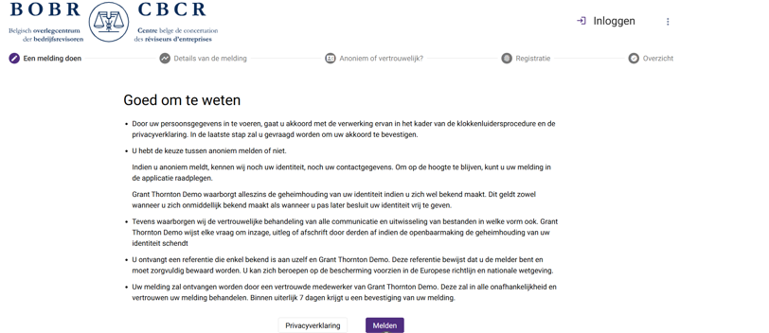
Gebruik intern meldkanaal
Een klokkenluider kan 24/7 (in verschillende talen indien nodig) rapporteren via :
https://bobr-cbcr.grantthornton-whistle.com
→ De 1e maal dien je op de “rapporteren” knop te drukken (nieuwe melding). Van zodra dit gebeurt is kan je volgende maal met “login” aanmelden (bestaande melding)
→ Het startscherm geeft u informatie (samenvatting van belangrijke info over klokkenluiden).

Slide 4
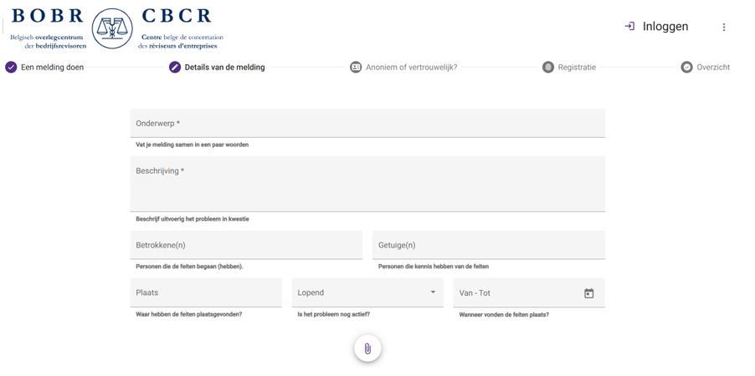
Gebruik intern meldkanaal
Documenteer je melding: vermeld het onderwerp, geef een uitgebreide beschrijving, en vermeld nuttige details in de melding (tijdstip, getuigen, betrokkenen, enz.) – voeg indien gewenst bestanden toe
Keuze tussen een anonieme of vertrouwelijke melding

Slide 5
Gebruik intern meldkanaal
Kies een gebruikersnaam en wachtwoord om in de toekomst toegang te krijgen tot het meldingskanaal en de communicatie op te volgen
Na ontvangst: uw melding wordt door de meldingsbeheerder gescreent en de ontvankelijkheid wordt gecontroleerd
Ontvangstbevestiging binnen 7 dagen
De klokkenluider ontvangt feedback uiterlijk binnen 3 maanden na de ontvangstbevestiging van de melding

